Slide 1
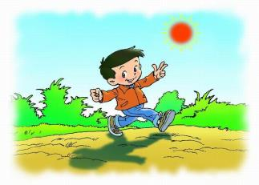
第八章 投影与识图
8.2 平行投影
第1课时
WWW.PPT818.COM

Slide 2
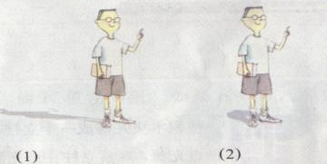
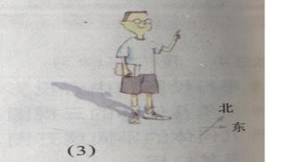
情景导入
一个阳光明媚的下午，小明在三个不同时刻拍摄了三张照片
请你根据小明的影子，判断拍摄的先后顺序，
并说明理由？

Slide 3
学习目标
1.探索物体影子的形成，根据光线的方向辨认实物的影子，初步体验平行投影下，物体与影子之间的相互转化；
2.通过活动积累，了解不同时刻物体在太阳光下形成的影子的大小和方向是不同的.

Slide 4
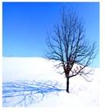
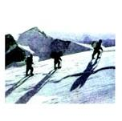
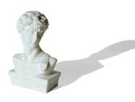
观察与思考
你知道物体与影子有什么关系吗？
物体在日光或灯光的照射下，会在地面、墙壁等处形成影子，影子与物体的形状有密切的关系．

Slide 5
投影线
投影面
物体在光线的照射下，会在地面或强面上留下它
的影子，这种现象就是投影
太阳的光线可看作平行的，像这样的光线照射在
物体上，所形成的投影叫做平行投影．光线是投
影线，地面或强面是投影面．

Slide 6
探究新知
自学课本P165- P166做一做
1.在平行投影下，点A在投影面H内的投影是什么图形？
2.一根悬空竹竿在地面上的影子是什么形状？改变竹竿与地面所成的角度，他们的影子分别发生了什么变化？

Slide 7
平行投影性质：
当线段平行于投影面时，线段的投影是一条 ，两者 且 ；当线段与投影面倾斜时，线段的投影与线段 ，不一定相等；当线段的端点在同一条射线上时，线段的投影是一个 .

Slide 8
拓展延伸
自学课本P166 做一做
如果阳光斜射在地面上，一张矩形纸片在地面上的影子会是什么形状？

Slide 9
总结：
不论矩形纸片处于什么位置，在阳光下的影子，总是 ，特别地，也可能是 ，但不会是 .

Slide 10
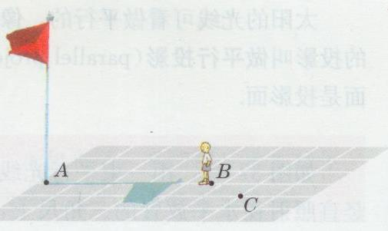
巩固练习
一般地，两个直立于地面的物体在阳光下的投影，或平行或在同一条直线上，两个物体、他们的平行投影及过物体顶端的投影线，分别组成直角三角形，这两个三角形相似。
旗杆直立在A处，它的平行投影如图所示。
（1）请画出小明站在B处时的投影（用线段表示）。并说明你这样画的理由。
（2）如果小明站在C处，请画出他的投影（用线段表示），并比较小明站在B、C两处投影的长短。
（3）旗杆的高度与它投影长的比和小明的身高与他投影长的比有什么关系？为什么？

Slide 11
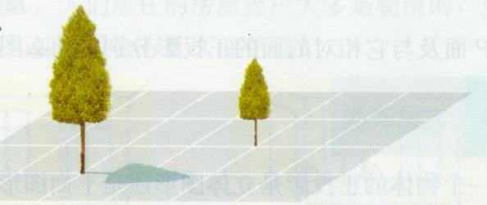
1．下图是一棵大树在阳光下的投影，请画出另一棵树的投影（用线段表示）
2．结合地理知识，谈谈在我国哪些地区会有太阳直射现象. 这时人的投影是什么样的？

Slide 12
畅谈收获
我学会了——
我感到疑惑的地方是——
我理解了——

